Slide 1
dirbtinio intelekto kūrimas
jonas kubilius | NMA paskaita | 2010 m. liepos 2 d. | jonaskubilius.mp
imkiet mani i dalikities

Slide 2
kas yra intelektas
pirma dalis

Slide 3
kas yra intelektas
šachmatai
termostatas
mokymasis
iškalimas
apibendrinimas
sprendimų priėmimas
ateities numatymas

Slide 4
sprendimų priėmimas
(klasifikacija)
● vaikinas ar mergina?

Slide 5
sprendimų priėmimas
(klasifikacija)
● vaikinas ar mergina?
merginos
vaikinai

Slide 6
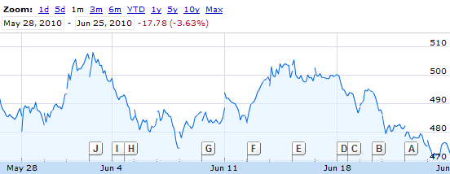
ateities numatymas
(regresija)
Google akcijų kainų kaita

Slide 7
Neuroniniai tinklai
antra dalis
geras įvadas yra Christopher M. Bishop knyga „Neural Networks for Pattern Recognition“ (1995)

Slide 8
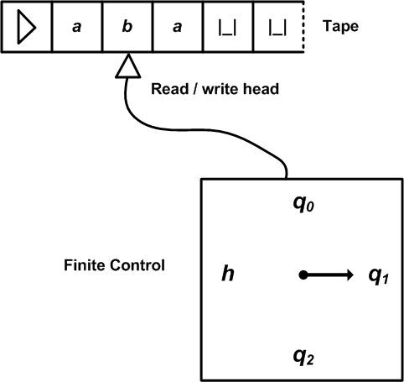
turingo mašina
(~funkcija) alan turing, 1937
wikimedia commons

Slide 9
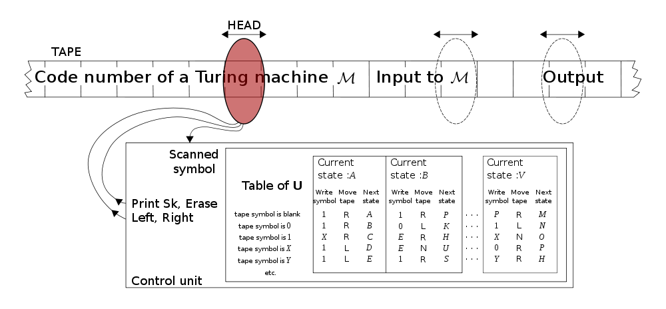
universalioji turingo mašina
(~kompiuteris) alan turing, 1937
wikimedia commons

Slide 10
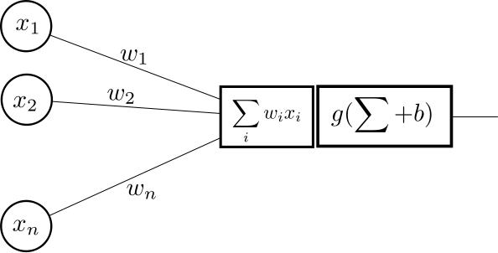
perceptronas
frank rosenblatt, 1957
įvestis
svoriai
suma
aktyvumo funkcija
nuostata
(bias)
išvestis

Slide 11
perceptronas
x₁ = 170, x₂ = 10
w₁x₁ + w₂x₂ = –0,5×170 + 0,5×10 = –80
b = ?
g(suma + b) =
● vaikinas ar mergina?
mergina, jei > 0
vaikinas, jei ≤ 0
(w₁; w₂)
merginos
vaikinai
užduotis: koks turi būti b?
šalia taško nurodyta suma

Slide 12
perceptronas
x₁ = 170, x₂ = 10
w₁x₁ + w₂x₂ = –0,5×170 + 0,5×10 = –80
b = ?
g(suma + b) =
● vaikinas ar mergina?
mergina, jei > 0
vaikinas, jei ≤ 0
(w₁; w₂)
merginos
vaikinai
užduotis: koks turi būti b?
atsakymas: -78,5 < b ≤ -80
šalia taško nurodyta suma

Slide 13
užduotis: demokratija
aprašykite Lietuvos prezidento rinkimų antrojo rato principą perceptronu
konkrečiau – kas būtų
įvestis x_{i}
svoriai w_{i}
nuostata (bias) b
aktyvumo funkcija g
išvestis

Slide 14
sprendimas: demokratija
aprašykite Lietuvos prezidento rinkimų antrojo rato principą perceptronu
konkrečiau, kas būtų
įvestis x_{i} = rinkėjo balsas (0 arba 1)
svoriai w_{i} = 1 / (balsavusiųjų skaičius)
nuostata (bias) b = 0,5
aktyvumo funkcija g(z) =
išvestis g(z) = -1 arba 1
-1, jei z < 0;
1, jei z > 0

Slide 15
perceptrono mokymosi taisyklė
∆w = η (o^{μ} – y^{μ}) x^{μ}
arba, kai η = 1,
∆w =
x¹
x²
x^{μ}
–x^{μ}
0
x³
pagal Hertz et al. (1991)

Slide 16
perceptrono mokymosi taisyklė
∆w = η (o^{μ} – y^{μ}) x^{μ}
arba, kai η = 1,
∆w =
x¹
x²
x^{μ}
–x^{μ}
0
x³
w
pagal Hertz et al. (1991)

Slide 17
perceptrono mokymosi taisyklė
∆w = η (o^{μ} – y^{μ}) x^{μ}
arba, kai η = 1,
∆w =
x¹
x²
x^{μ}
–x^{μ}
0
x¹
x³
w
pagal Hertz et al. (1991)

Slide 18
perceptrono mokymosi taisyklė
∆w = η (o^{μ} – y^{μ}) x^{μ}
arba, kai η = 1,
∆w =
x¹
x²
x^{μ}
–x^{μ}
0
w’
x¹
x³
w
pagal Hertz et al. (1991)

Slide 19
perceptrono mokymosi taisyklė
∆w = η (o^{μ} – y^{μ}) x^{μ}
arba, kai η = 1,
∆w =
x¹
x²
x²
x^{μ}
–x^{μ}
0
w’
x¹
x³
w
pagal Hertz et al. (1991)

Slide 20
perceptrono mokymosi taisyklė
∆w = η (o^{μ} – y^{μ}) x^{μ}
arba, kai η = 1,
∆w =
w”
x¹
x²
x²
x^{μ}
–x^{μ}
0
w’
x¹
x³
w
pagal Hertz et al. (1991)

Slide 21
perceptrono mokymosi taisyklė
∆w = η (o^{μ} – y^{μ}) x^{μ}
arba, kai η = 1,
∆w =
–x³
w”
x¹
x²
x²
x^{μ}
–x^{μ}
0
w’
x¹
x³
w
pagal Hertz et al. (1991)

Slide 22
perceptrono mokymosi taisyklė
∆w = η (o^{μ} – y^{μ}) x^{μ}
arba, kai η = 1,
∆w =
w’”
–x³
w”
x¹
x²
x²
x^{μ}
–x^{μ}
0
w’
x¹
x³
w
pagal Hertz et al. (1991)

Slide 23
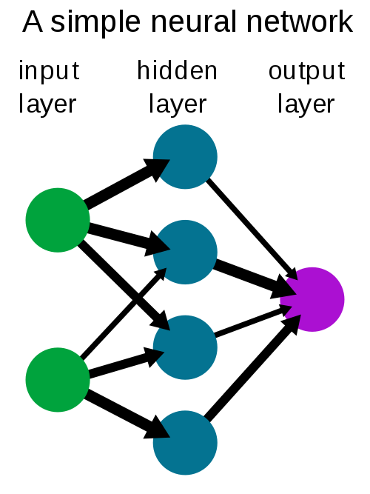
neuroniniai tinklai
(daugiasluoksnis perceptronas)
dviejų sluoksnių pakanka bet kokios tolygios funkcijos aproksimacijai
wikimedia commons

Slide 24
užduotis: sprendimų rėžiai
perceptrono sprendimų rėžis yra tiesė
o dvisluoksnio neuroninio tinklo?

Slide 25
sprendimas: sprendimų rėžiai
vienas perceptronas – viena tiesė
n perceptronų – n tiesių
n tiesių – iškilasis daugiakampis
perceptronas

Slide 26
sprendimų rėžiai
gali priimti sudėtingesnius (netiesinius) sprendimus

Slide 27
neuroninių tinklų trūkumai
kiek reikia paslėptųjų neuronų?
sprendinys nebūtinai optimaliausias
wikimedia commons

Slide 28
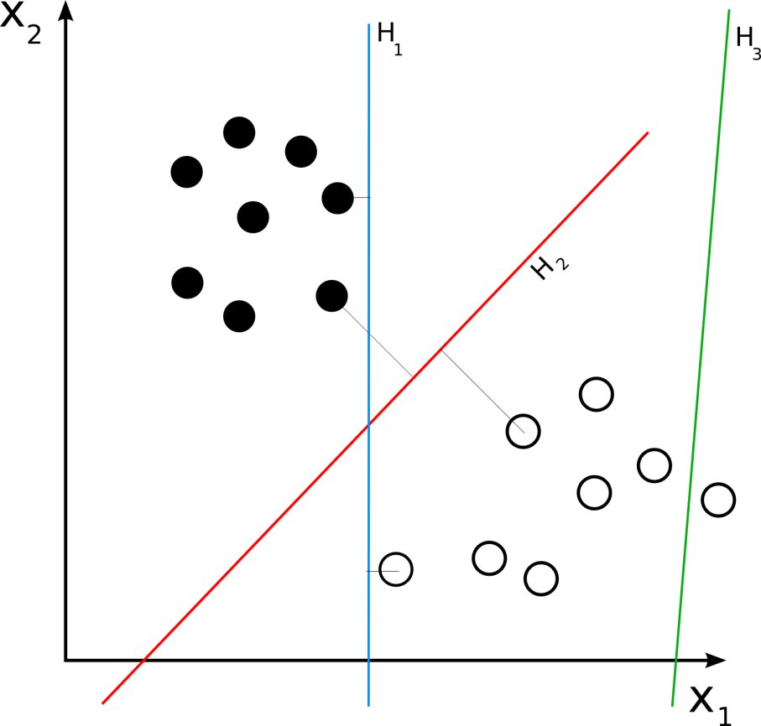
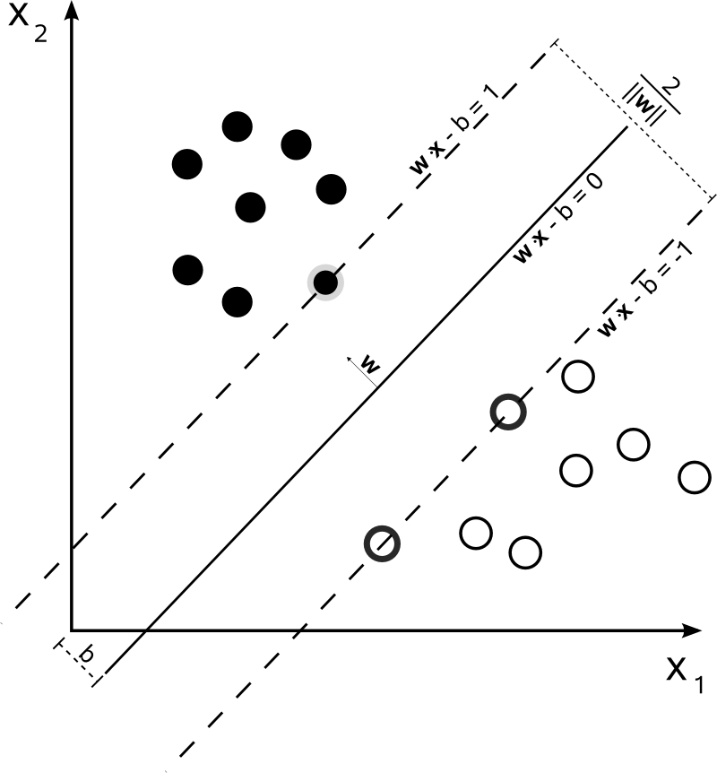
support vector machine
vladimir vapnik, 1963
wikimedia commons
wikimedia commons
perceptronas randa skiriančiąsias tieses H₁ ir H₂
SVM randa optimaliausią skiriančiąją tiesę H₂

Slide 29
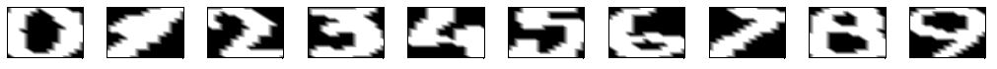
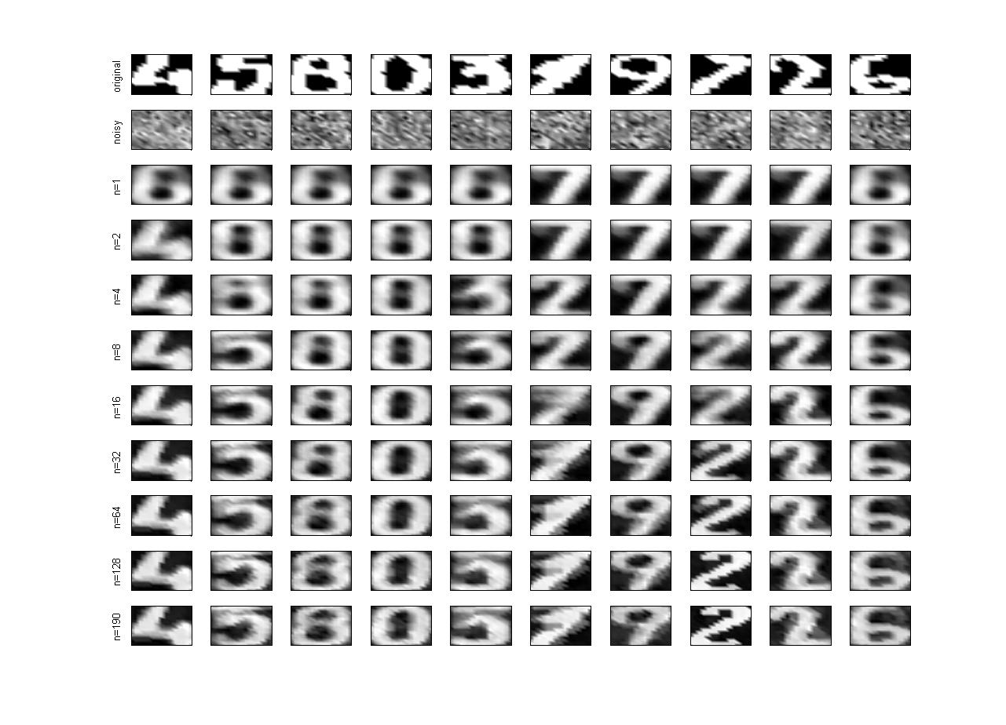
SVM galimybės
duoti ranka rašyti skaičiai
išmaišome seką ir pridedame daug triukšmo. kur kuris skaitmuo?

Slide 30
SVM galimybės
duoti ranka rašyti skaičiai
išmaišome seką ir pridedame daug triukšmo. kur kuris skaitmuo?
SVM sprendinys

Slide 31
SVM galimybės
duoti ranka rašyti skaičiai
išmaišome seką ir pridedame daug triukšmo. kur kuris skaitmuo?
SVM sprendinys
teisingas atsakymas

Slide 32
evoliuciniai algoritmai
imam operatorius (+, –)
imam elementariąsias funkcijas (sin, cos)
kombinuojam
patikrinam, kaip gerai modelis aiškina rezultatus
atrenkame geriausius modelius
kombinuojame toliau

Slide 33
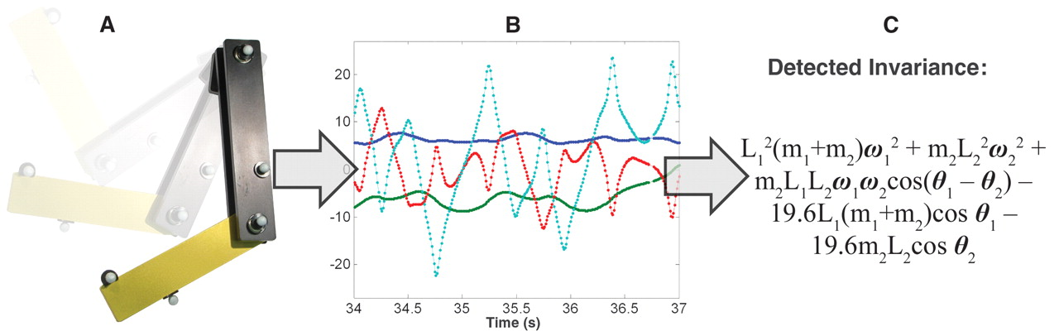
fizikos dėsnių išvedimas
Schmidt & Lipson, Science (2009)
išmatuojame vertes
randame geriausią modelį
problemos:
begalo daug trivialių sprendinių, pvz., sin²x + cos²x
begalo daug pakankamai gerų artinių, pvz., 4,56 + 1/(100 + x²)
sprendimas:
gero modelio dinaminės savybės turi atitikti sistemos dinamines savybes, pvz., modeliuojant švytuoklės poziciją, turi automatiškai būti sumodeliuotas ir jos greitis

Slide 34
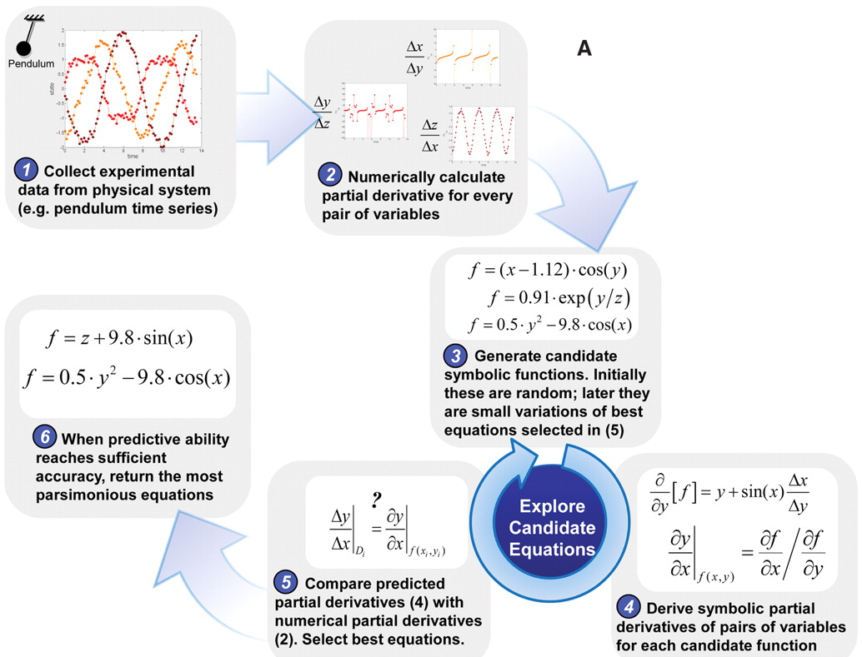
fizikos dėsnių išvedimas
Schmidt & Lipson, Science (2009)

Slide 35
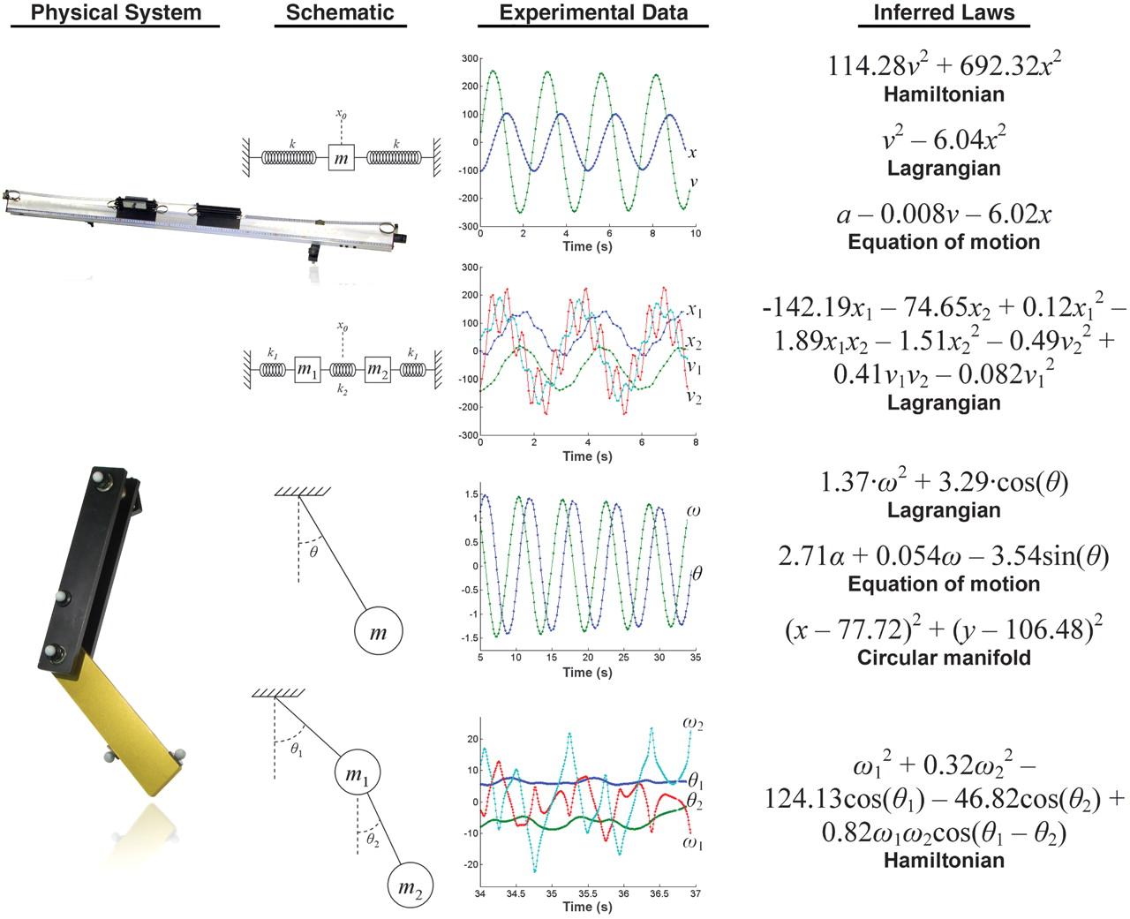
fizikos dėsnių išvedimas
Schmidt & Lipson, Science (2009)

Slide 36
sudėtingumas
trečia dalis
paruošta remiantis Gary W. Flake knyga „The Computational Beauty of Nature“ (1999)

Slide 37
kas yra sudėtinga
pietų gaminimas
tvarkingas procesas
aprašomas receptu
monetos mėtymas
atsitiktinis procesas
bet aprašomas statistiškai

Slide 38
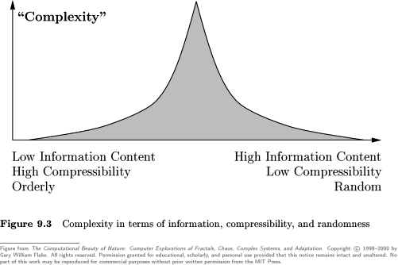
kas yra sudėtinga
smegenys?

Slide 39
intarpas: menas
klasikinė muzika
modernioji muzika
popsas
triukšmas

Slide 40
intarpas: meno taisyklės
organizmui būdinga ieškoti taisyklių aplinkoje
ypatingai talpios (gerai ir paprastai ateitį numatančios taisyklės) yra gražios
menas yra kuo talpesnių taisyklių radimas ir parodymas žiūrovui

Slide 41
įvairūs procesai
fraktalai
chaosas
niekai
atsitiktiniai procesai

Slide 42
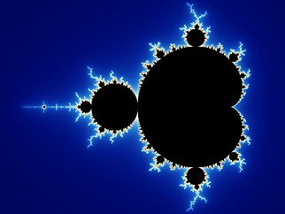
fraktalai
mandelbroto aibė
x_{t+1} = x_{t}²+c
priklauso visi kompleksiniai skaičiai c, su kuriais ši seka yra apribota (bounded)
(x₀ = 0)
wikimedia commons

Slide 43
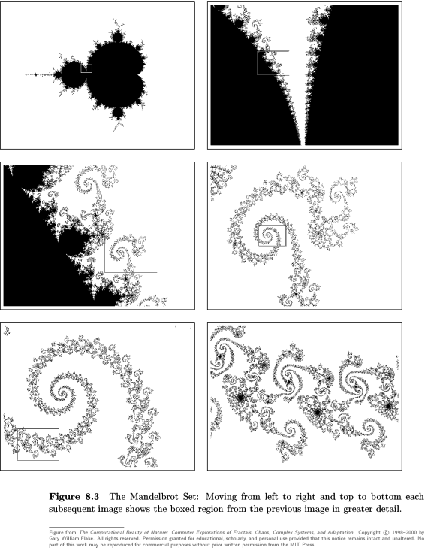
fraktalai

Slide 44
chaosas
deterministinis procesas!
pavyzdys: logistinis atvaizdis
x_{t+1} = 4rx_{t}(1–x_{t})

Slide 45
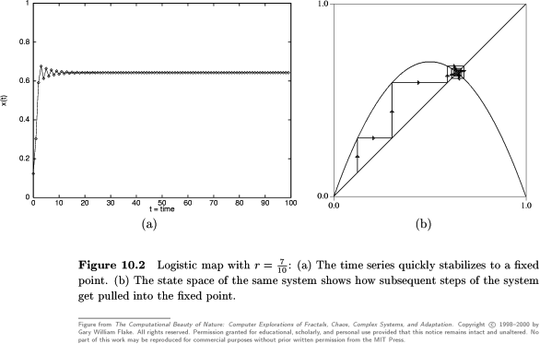
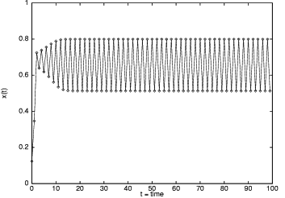
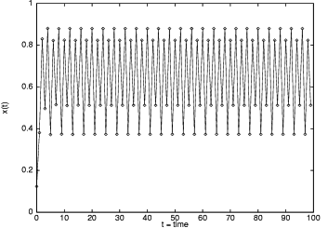
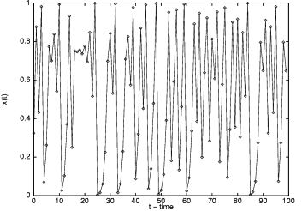
chaosas
r = 7/10
r = 8/10
r = 88/100
r = 1

Slide 46
chaosas

Slide 47
žmogus prieš mašiną
ketvirta dalis
įvadas į proto filosofiją suprantamai pateikiamas John Heil knygoje „Philosophy of Mind“ (2004)

Slide 48
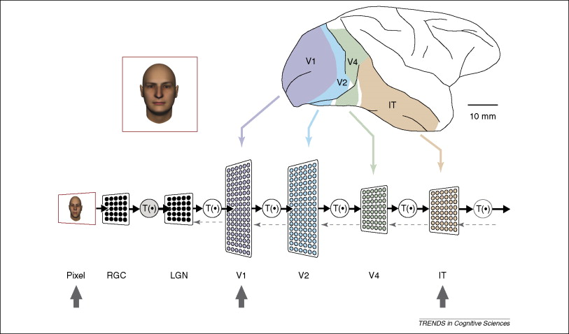
regos sistema
DiCarlo & Cox, TiCS (2007)

Slide 49
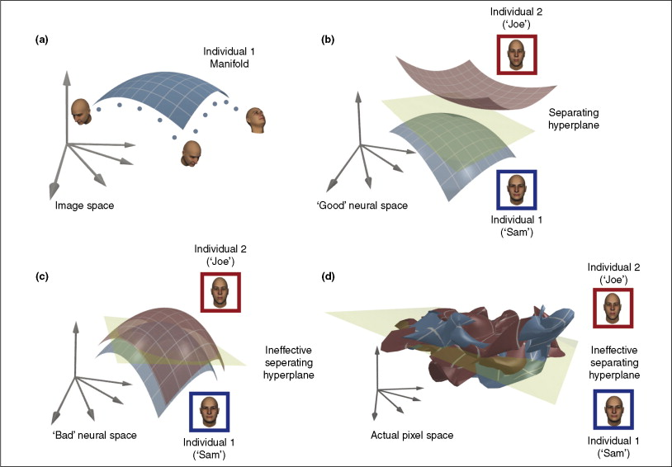
regos sistema
DiCarlo & Cox, TiCS (2007)

Slide 50
proto filosofija
vyraujantis požiūris (nuo 1970-ųjų): funkcionalizmas
vyraujantis mokslininkų požiūris
strong AI: Tiuringo mašina yra būtina ir pakankama intelekto sąlyga
weak AI: Tiuringo mašina sėkmingai gali simuliuoti smegenų veikimą, tačiau ji niekada nebus sąmoninga
vyraujantis filosofų požiūris
Tiuringo mašina negali sėkmingai simuliuoti smegenų, nes trūksta priežastinių ryšių

Slide 51
pabaigai
Since age 15 or so
Prof. Jürgen Schmidhuber‘s
main scientific ambition has been
to build an optimal scientist,
then retire.
– Jürgen Schmidhuber

